Slide 1
El Roman de Flamenca
Jaime Covarsí Carbonero
(Profesor y novelista)

Slide 2
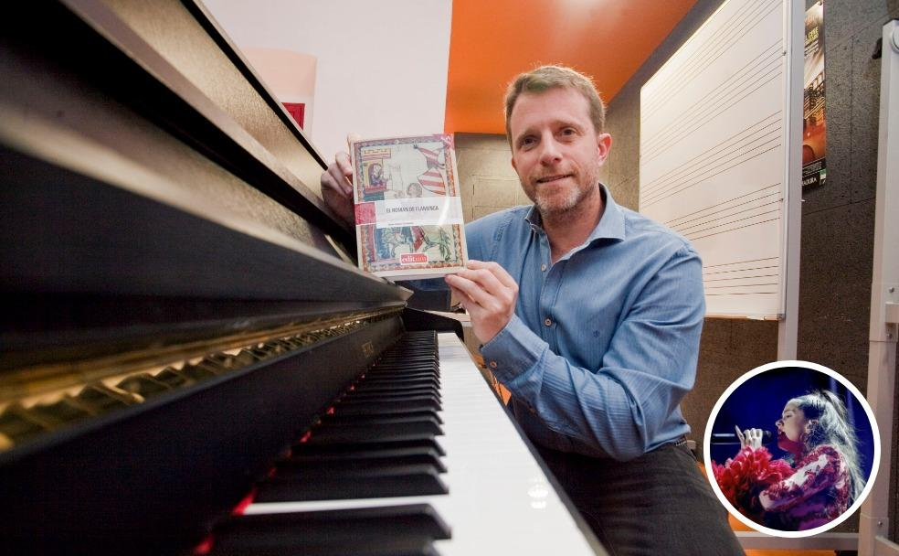

Slide 3
El mal querer de Flamenca
“El Roman de Flamenca”, libro anónimo del siglo XIII y protagonista de una historia de película tras saberse que su lectura inspiró el trabajo discográfico de Rosalía 'El mal querer', fue reeditado por la Universidad de Murcia (UMU).
Es un romance medieval originariamente escrito en lengua occitana y cuya única traducción al castellano es la realizada por el escritor Jaime Covarsí, quien dedicó su tesis doctoral a este texto casi desconocido hasta el siglo XIX. La noticia de que Rosalía había inspirado su trabajo musical en la historia de este romance hizo que el libro se agotara.

Slide 4
La protagonista se rebela contra lo establecido y contra su marido celoso, que la recluye en una torre y ejerce sobre ella posesión y maltrato psicológico
'El Roman de Flamenca' cuenta la historia de Flamenca, una mujer ardiente cuya belleza es utilizada para convenir un matrimonio con el señor de Archimbaut, poderoso caballero, para que su padre, el conde de Nemours, consiga una ventajosa alianza. La admiración que provoca la belleza de Flamenca despierta un profundo estado de celos en el caballero, que la encierra en una torre y la somete a maltrato psicológico y a una situación de dominación de la que ella logra deshacerse con su ingenio y la complicidad de su amante, Guillem de Nevers. Se trata de un canto a la libertad femenina y contra el amor mal entendido y los celos.

Slide 5
Se trata de un canto a la libertad femenina en el que el erotismo tiene gran importancia
En el nuevo prólogo escrito por Jaime Covarsí, profesor de Secundaria en Extremadura, cuenta que «en el año 2015 me decidí a escribir y publicar mi primera novela: 'El bastón del avellano'. En ella, tres personajes que trabajan en una editorial reciben el manuscrito del 'Roman de Flamenca' y, mientras discuten y deciden la idoneidad de su publicación, experimentan la tensión propia del amor practicado a tres bandas». «A lo largo del texto de la novela», añade, «surgen, además, alusiones a consabidos triángulos amorosos medievales: el caso del trovador Jufré Rudel, que se enamora 'de oídas' de la condesa de Trípoli y viaja a Tierra Santa para reunirse con ella antes de morir en San Juan de Acre».

Slide 6
Curiosidades
Resulta interesante cómo, al final de la obra, Flamenca se rebela contra la falta absoluta de cortesía del señor Archimbaut. Adopta un papel reivindicativo, donde sus sentimientos y evolución como personaje social -no solo literario- son tenidos en cuenta. «Ya no se trata», explica Jaime Covarsí, «de la dama inmisericorde con el caballero que la adora, impasible, aunque muda, sin voz en la sociedad medieval y sometida a los caprichos de su imaginación, sino que ahora es capaz de rebelarse contra la injusticia y el abuso de una sociedad eminentemente masculina, rebeldía que va a recorrer la literatura posterior hasta el desarrollo pleno de la ficción sentimental desde la literatura de caballerías».

Slide 7
Biografía
Escritor cacereño licenciado en Filología Hispánica por la Universidad de Sevilla, donde obtiene el Premio Extraordinario de Tesis Doctoral en el año 2005 por su trabajo sobre un texto medieval: “El Roman de Flamenca: estudio y traducción de un tratado amoroso occitano”. Durante su periodo como docente universitario se especializa en la investigación de la literatura medieval y renacentista, destacando también su interés por el Romancero de tradición oral.
Asimismo, y en fechas más recientes, se doctora en Filosofía, también en la Universidad de Sevilla con la Tesis “Homo narrator: consideración ontológica de la condición narrativa del hombre en Ricardo Piglia”, en la que recibe también la calificación de Sobresaliente cum laude por Unanimidad.
En el año 2015 publica su primera novela, "El bastón de avellano", ficción compuesta para homenajear al propio Roman de Flamenca. Su segunda novela, "Cartas del apócrifo Cervantes", trata de dar respuesta a uno de los misterios más importantes de la Filología Hispánica, a saber: la identidad de Avellaneda.
Su última novela, "El mal necesario", es una “pseudo-novela” negra en la que se experimenta con los límites del género. ¿Es posible escribir una novela negra con una ausencia total de acción?
Su último trabajo, Entrecalles, es un libro de relatos urbanos escritos “a la limón” con la escritora sevillana Eva Márquez, donde se plantea un juego de respuestas literarias.

Slide 8
Charla
El lunes día 8 de marzo (Día Internacional de la Mujer) a las 12,15 horas tendremos una charla por videoconferencia con Jaime Covarsí un escritor extremeño que cursó sus estudios universitarios y posterior doctorado en Filología Hispánica en la Universidad de Sevilla, donde ha ejercido la docencia hasta el año 2006. Actualmente, es profesor de secundaria en Extremadura en el IES “Albarregas” de Mérida.
ESPERAMOS QUE OS GUSTE

